Slide 1
CollaboratiVET-Lehrplan für Lehrkraft /Ausbilder /Erzieher in der beruflichen Bildung
MODUL 1 - Einführung in Blended Learning und kollaborative Lehrmethoden
Einheit 4 - Bewährte Praktiken
Von der Europäischen Union finanziert. Die geäußerten Ansichten und Meinungen entsprechen jedoch ausschließlich denen des Autors bzw. der Autoren und spiegeln nicht zwingend die der Europäischen Union oder der Europäischen Exekutivagentur für Bildung und Kultur (EACEA) wider. Weder die Europäische Union noch die EACEA können dafür verantwortlich gemacht werden.

Slide 2
Lernziele
Definition und Verständnis der verschiedenen Blended-Learning-Modelle
Das am besten geeignete Blended-Learning-Modell für einen bestimmten Fall auswählen, unter Berücksichtigung der Bedürfnisse der Lernenden, der verfügbaren Ressourcen und der Lernziele
Digitale Werkzeuge und Plattformen nutzen, um Kommunikation, Zusammenarbeit und individualisiertes Lernen zu erleichtern
Ermittlung bewährter Verfahren für Blended Learning
Verständnis für die Bedeutung von Planung und Organisation beim Blended Learning

Slide 3
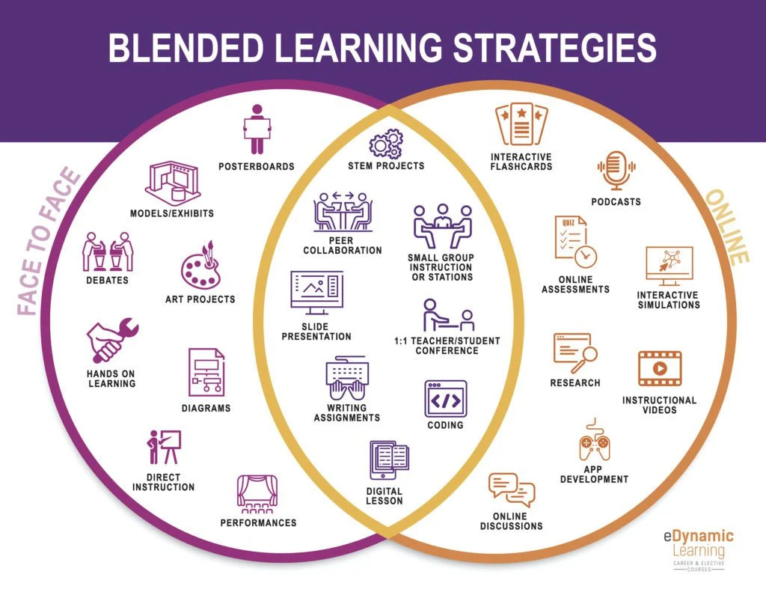
Blended Learning-Praktiken
Nahtlose Integration von Technologie
Datengestützte Personalisierung
Konsistente Kommunikation
Interaktive und kollaborative Aktivitäten
Fortlaufende berufliche Entwicklung
Quelle: https://edynamiclearning.com/5-effective-blended-learning-strategies/
Von der Europäischen Union finanziert. Die geäußerten Ansichten und Meinungen entsprechen jedoch ausschließlich denen des Autors bzw. der Autoren und spiegeln nicht zwingend die der Europäischen Union oder der Europäischen Exekutivagentur für Bildung und Kultur (EACEA) wider. Weder die Europäische Union noch die EACEA können dafür verantwortlich gemacht werden.

Slide 4
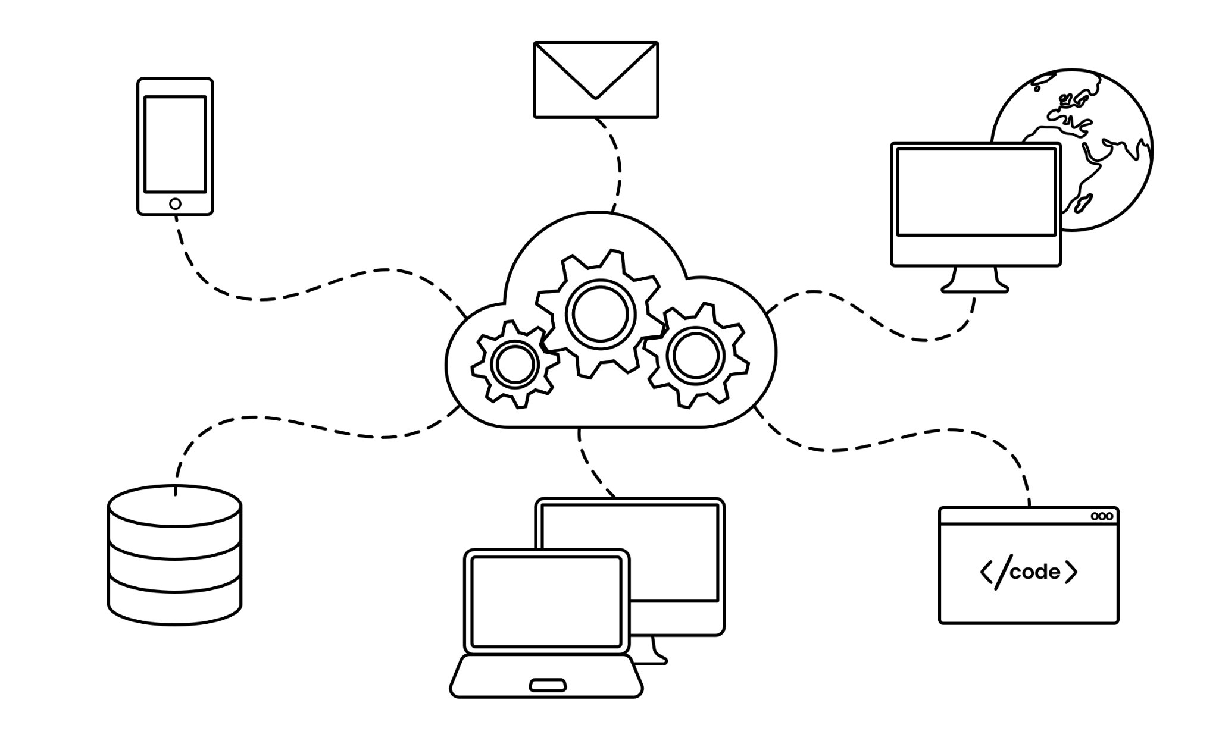
Nahtlose Integration von Technologie
https://www.selesti.com/knowledge-hub/why-seamless-digital-integration-will-secure-a-commercially-sound-future
Von der Europäischen Union finanziert. Die geäußerten Ansichten und Meinungen entsprechen jedoch ausschließlich denen des Autors bzw. der Autoren und spiegeln nicht zwingend die der Europäischen Union oder der Europäischen Exekutivagentur für Bildung und Kultur (EACEA) wider. Weder die Europäische Union noch die EACEA können dafür verantwortlich gemacht werden.

Slide 5
Datengestützte Personalisierung
https://www.datahash.com/how-data-driven-personalization-can-impact-business/
Von der Europäischen Union finanziert. Die geäußerten Ansichten und Meinungen entsprechen jedoch ausschließlich denen des Autors bzw. der Autoren und spiegeln nicht zwingend die der Europäischen Union oder der Europäischen Exekutivagentur für Bildung und Kultur (EACEA) wider. Weder die Europäische Union noch die EACEA können dafür verantwortlich gemacht werden.

Slide 6
Konsistente Kommunikation
https://www.freepik.es/foto-gratis/bodegon-concepto-redes-sociales_15694968.htm#fromView=search&page=1&position=0&uuid=e0edf348-3351-4fa0-b64a-0d769e21c2cd
Von der Europäischen Union finanziert. Die geäußerten Ansichten und Meinungen entsprechen jedoch ausschließlich denen des Autors bzw. der Autoren und spiegeln nicht zwingend die der Europäischen Union oder der Europäischen Exekutivagentur für Bildung und Kultur (EACEA) wider. Weder die Europäische Union noch die EACEA können dafür verantwortlich gemacht werden.

Slide 7
Interaktive und kollaborative Aktivitäten
https://www.freepik.es/foto-gratis/personas-que-trabajan-espacio-oficina-elegante-acogedor_29794537.htm#fromView=search&page=1&position=6&uuid=3a583d6c-b50f-49e8-a311-650b13706bc3
Von der Europäischen Union finanziert. Die geäußerten Ansichten und Meinungen entsprechen jedoch ausschließlich denen des Autors bzw. der Autoren und spiegeln nicht zwingend die der Europäischen Union oder der Europäischen Exekutivagentur für Bildung und Kultur (EACEA) wider. Weder die Europäische Union noch die EACEA können dafür verantwortlich gemacht werden.

Slide 8
Fortlaufende berufliche Entwicklung
https://www.freepik.es/vector-gratis/composicion-cultura-corporativa-ventanas-computadora-flechas-iconos-engranajes-copa-trofeo-personajes-garabatos-companeros-trabajo-ilustracion-vectorial_43869382.htm#fromView=search&page=1&position=4&uuid=b6d50ae8-4e5e-44c7-9fb5-3e5b9035f8b3
Von der Europäischen Union finanziert. Die geäußerten Ansichten und Meinungen entsprechen jedoch ausschließlich denen des Autors bzw. der Autoren und spiegeln nicht zwingend die der Europäischen Union oder der Europäischen Exekutivagentur für Bildung und Kultur (EACEA) wider. Weder die Europäische Union noch die EACEA können dafür verantwortlich gemacht werden.

Slide 9
Beispiele für bewährte Praktiken bei Blended-Learning-Modellen
EPAJE-Projekt
Website: https://epale.ec.europa.eu/es
Von der Europäischen Union finanziert. Die geäußerten Ansichten und Meinungen entsprechen jedoch ausschließlich denen des Autors bzw. der Autoren und spiegeln nicht zwingend die der Europäischen Union oder der Europäischen Exekutivagentur für Bildung und Kultur (EACEA) wider. Weder die Europäische Union noch die EACEA können dafür verantwortlich gemacht werden.

Slide 10
Universität Maastricht
Website: https://www.maastrichtuniversity.nl/
Von der Europäischen Union finanziert. Die geäußerten Ansichten und Meinungen entsprechen jedoch ausschließlich denen des Autors bzw. der Autoren und spiegeln nicht zwingend die der Europäischen Union oder der Europäischen Exekutivagentur für Bildung und Kultur (EACEA) wider. Weder die Europäische Union noch die EACEA können dafür verantwortlich gemacht werden.

Slide 11
eTwinning Schulen
Website: https://etwinning.es/en/
Von der Europäischen Union finanziert. Die geäußerten Ansichten und Meinungen entsprechen jedoch ausschließlich denen des Autors bzw. der Autoren und spiegeln nicht zwingend die der Europäischen Union oder der Europäischen Exekutivagentur für Bildung und Kultur (EACEA) wider. Weder die Europäische Union noch die EACEA können dafür verantwortlich gemacht werden.

Slide 12
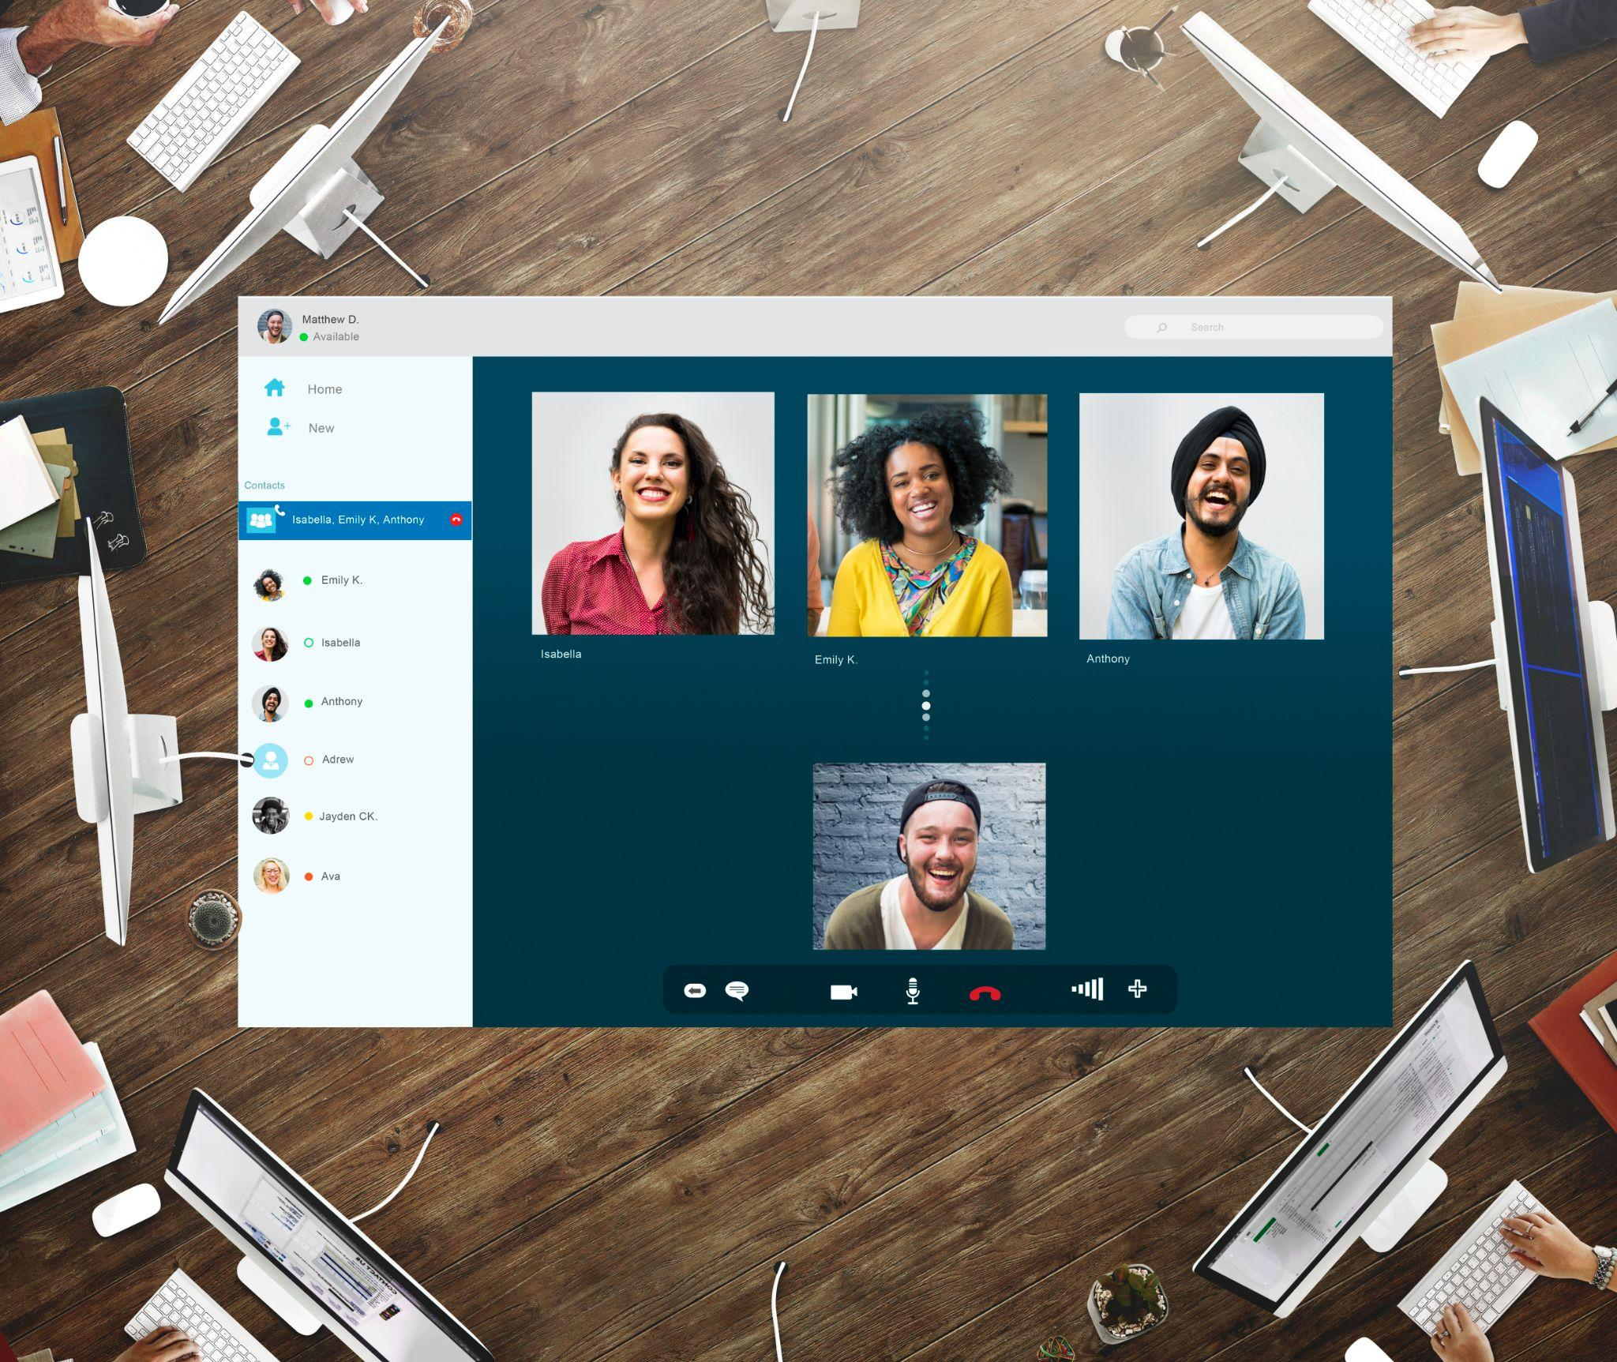
Nützliche Tools und Technologien für den kollaborativen Unterricht
Kommunikation und Kollaboration:
Virtuelle Lernplattformen (LMS): Moodle, Google Classroom, Edmodo
Werkzeuge für Videokonferenzen: Zoom, Google Meet, Microsoft Teams
Instant-Messaging-Tools: WhatsApp, Telegram, Slack.
Projekt-Management-Tools: Trello, Asana, Monday.com
https://www.freepik.es/foto-gratis/concepto-conexion-chat-video-amigos-grupo_16437931.htm#fromView=search&page=1&position=1&uuid=434d89ec-4b4b-463b-a8be-1652a76ba7d8
Von der Europäischen Union finanziert. Die geäußerten Ansichten und Meinungen entsprechen jedoch ausschließlich denen des Autors bzw. der Autoren und spiegeln nicht zwingend die der Europäischen Union oder der Europäischen Exekutivagentur für Bildung und Kultur (EACEA) wider. Weder die Europäische Union noch die EACEA können dafür verantwortlich gemacht werden.

Slide 13
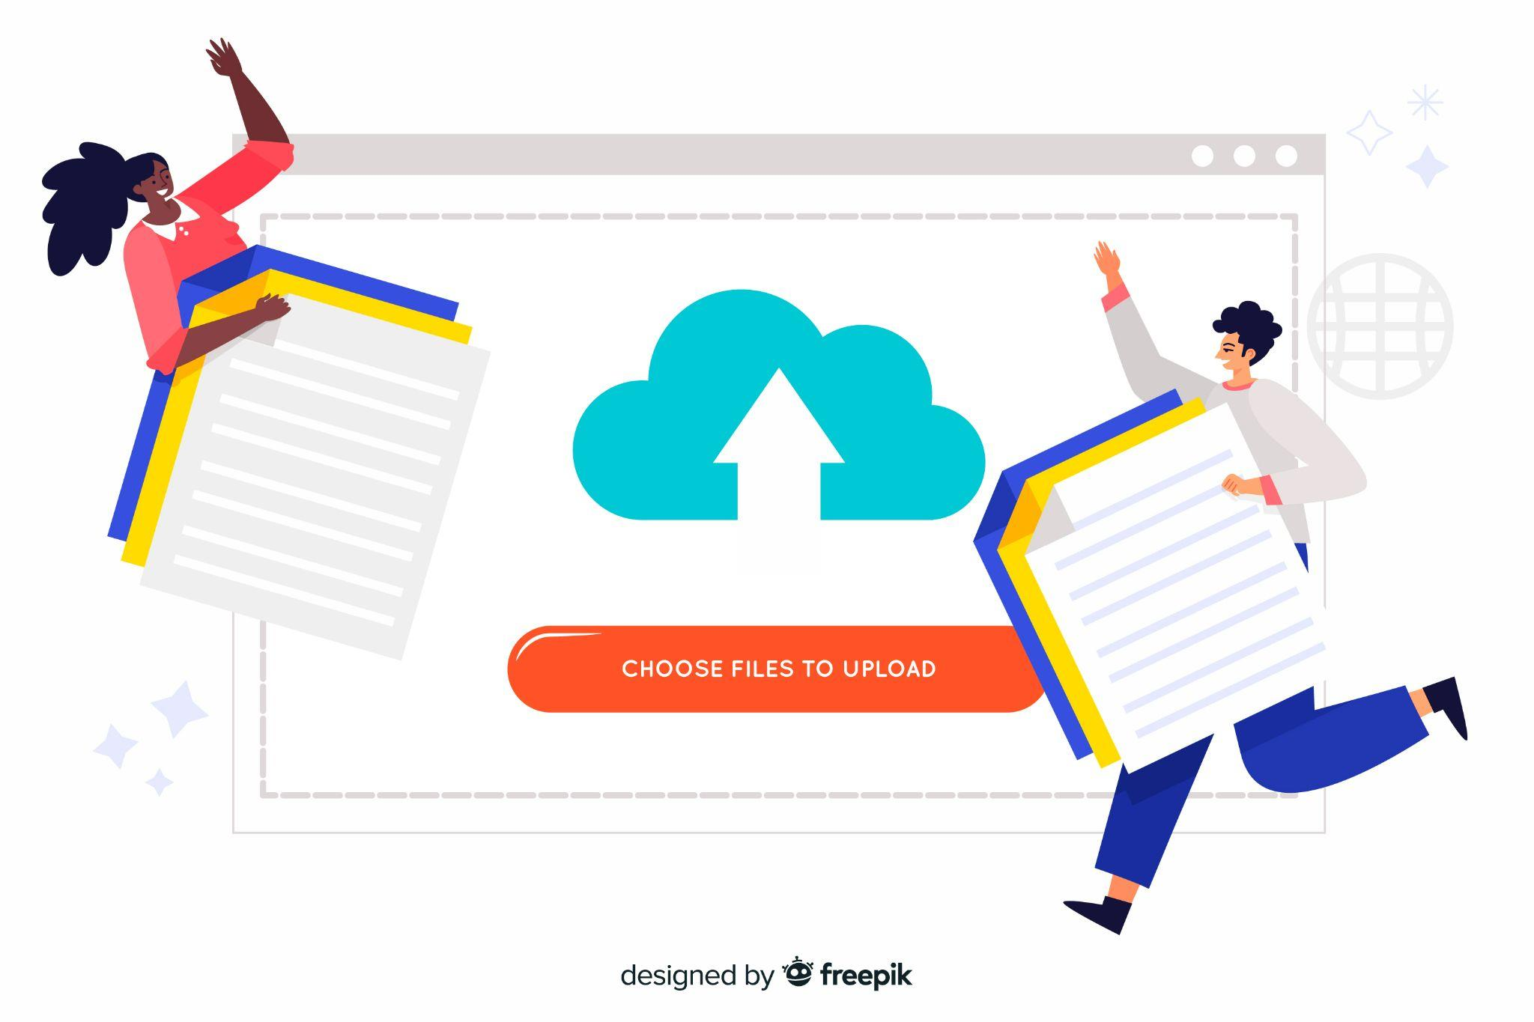
Nützliche Tools und Technologien für den kollaborativen Unterricht
Inhalte teilen und erstellen:
Cloud-Speicher-Tools: Google Drive, Dropbox, OneDrive
Tools zur gemeinsamen Dokumentenerstellung: Google Docs, Microsoft Word Online, Zoho Writer
Tools zur Erstellung von Präsentationen: Google Slides, Microsoft PowerPoint Online, Zoho Show
Tools zur Erstellung interaktiver Whiteboards: Miro, Explain Everything, Limnu
https://www.freepik.es/vector-gratis/carga-imagen-pagina-destino-concepto_5757091.htm#fromView=search&page=1&position=10&uuid=c670ce8a-d43b-4824-899b-e49a8b77897f
Von der Europäischen Union finanziert. Die geäußerten Ansichten und Meinungen entsprechen jedoch ausschließlich denen des Autors bzw. der Autoren und spiegeln nicht zwingend die der Europäischen Union oder der Europäischen Exekutivagentur für Bildung und Kultur (EACEA) wider. Weder die Europäische Union noch die EACEA können dafür verantwortlich gemacht werden.

Slide 14
Nützliche Tools und Technologien für den kollaborativen Unterricht
Bewertung und Feedback:
Tools zur Erstellung von Formularen und Umfragen: Google Forms, SurveyMonkey, Typeform
Online-Rubrikentools: Rubistar, ClassDojo, EasyRubric
Werkzeuge für digitale Portfolios: Mahara, Google Sites, Wix
https://www.freepik.es/foto-gratis/arreglo-vista-superior-diferentes-emociones_12558018.htm#fromView=search&page=1&position=1&uuid=198d6aa5-96e7-426a-b63f-df05ce011045
Von der Europäischen Union finanziert. Die geäußerten Ansichten und Meinungen entsprechen jedoch ausschließlich denen des Autors bzw. der Autoren und spiegeln nicht zwingend die der Europäischen Union oder der Europäischen Exekutivagentur für Bildung und Kultur (EACEA) wider. Weder die Europäische Union noch die EACEA können dafür verantwortlich gemacht werden.

Slide 15
Nützliche Tools und Technologien für den kollaborativen Unterricht
Es ist wichtig, dies zu berücksichtigen:
Benutzerfreundlichkeit
Erreichbarkeit
Sicherheit
Kosten
Von der Europäischen Union finanziert. Die geäußerten Ansichten und Meinungen entsprechen jedoch ausschließlich denen des Autors bzw. der Autoren und spiegeln nicht zwingend die der Europäischen Union oder der Europäischen Exekutivagentur für Bildung und Kultur (EACEA) wider. Weder die Europäische Union noch die EACEA können dafür verantwortlich gemacht werden.

Slide 16
Reflexionsaktivität
Überlegen Sie sich, welche bewährten Verfahren für Blended-Learning-Modelle und welche Beispiele es gibt. Überlegen Sie sich die folgenden Fragen:
Wie trägt die regelmäßige Kommunikation zwischen Lehrkräften, Schülern und Eltern zum Erfolg und zur Unterstützung der Schüler bei? Welche effektiven Strategien gibt es für die Aufrechterhaltung offener Kommunikationskanäle in gemischten Lernumgebungen?
Warum ist kontinuierliches Lernen für Lehrkräfte wichtig, um Blended-Learning-Praktiken effektiv umzusetzen? Wie können Weiterbildungsangebote wie Workshops, Online-Kurse und Peer-Mentoring Lehrkräfte bei der Anpassung an die Anforderungen eines gemischten Klassenzimmers unterstützen?
Betrachten Sie die Beispiele für nützliche Tools und Technologien für kollaborativen Unterricht, die in den Informationen aufgeführt sind. Wie können diese Tools die Kommunikation, Zusammenarbeit, Bewertung und das Feedback in gemischten Lernumgebungen verbessern? Welche Kriterien sollten Pädagogen bei der Auswahl von Tools und Technologien für ihren spezifischen Bildungskontext berücksichtigen?
Von der Europäischen Union finanziert. Die geäußerten Ansichten und Meinungen entsprechen jedoch ausschließlich denen des Autors bzw. der Autoren und spiegeln nicht zwingend die der Europäischen Union oder der Europäischen Exekutivagentur für Bildung und Kultur (EACEA) wider. Weder die Europäische Union noch die EACEA können dafür verantwortlich gemacht werden.

